Slide 1
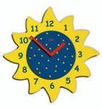
Что сначала-что потом? (режим дня)

Slide 3
